Slide 1


André Barroso
Aparecido Seles Junior
João Vitor Oliveira
Kemilly Ferreira
Primeiro Projeto 3DM

Slide 2
Divisão de TarefAs
Trello
Protótipo
Banco de dados
Back-End
Front-End

Slide 3
Ferramentas
Figma
SQL Server
Visual Studio
Visual Studio Code

Slide 4
BACK-END
Visual Studio
Postman
Swagger

Slide 5
Telas
Inicial
Login
Equipamentos
Salas

Slide 6
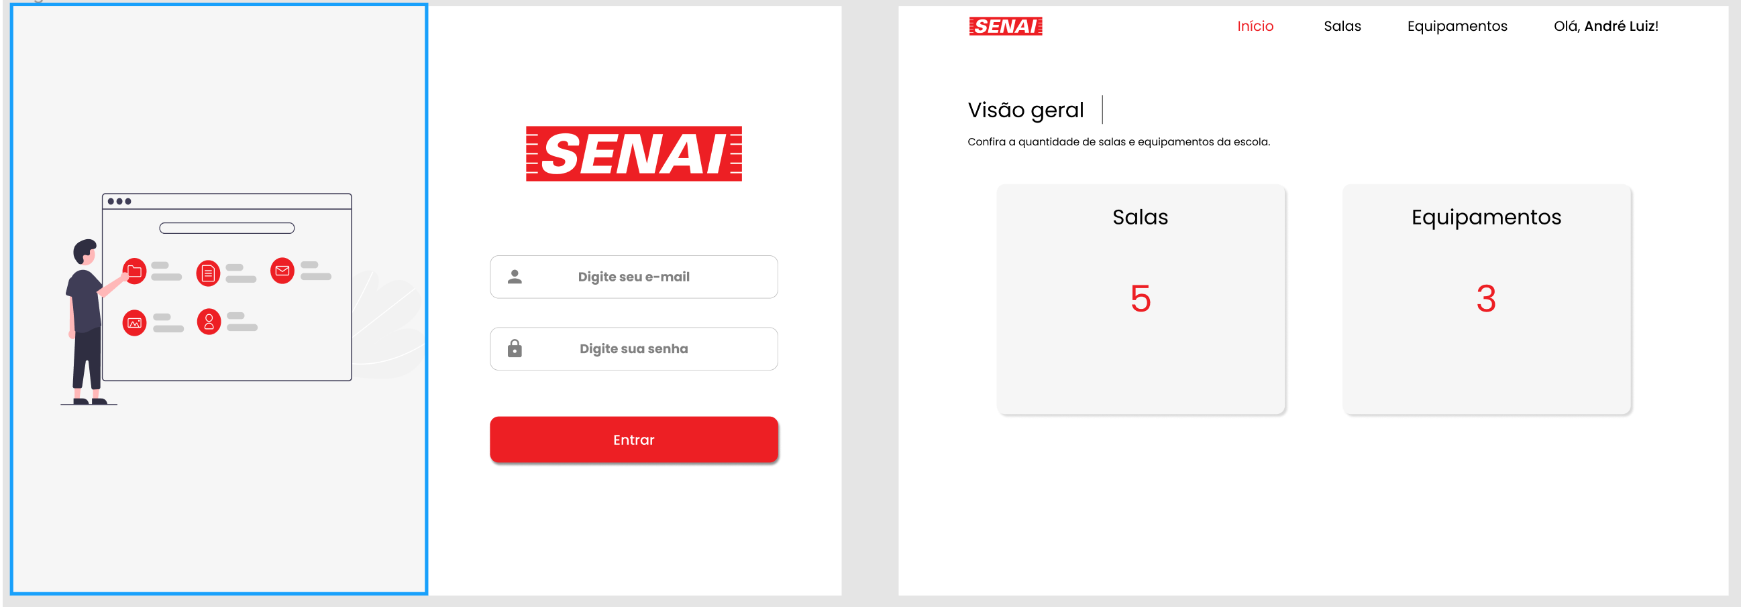
Front-End

Slide 7
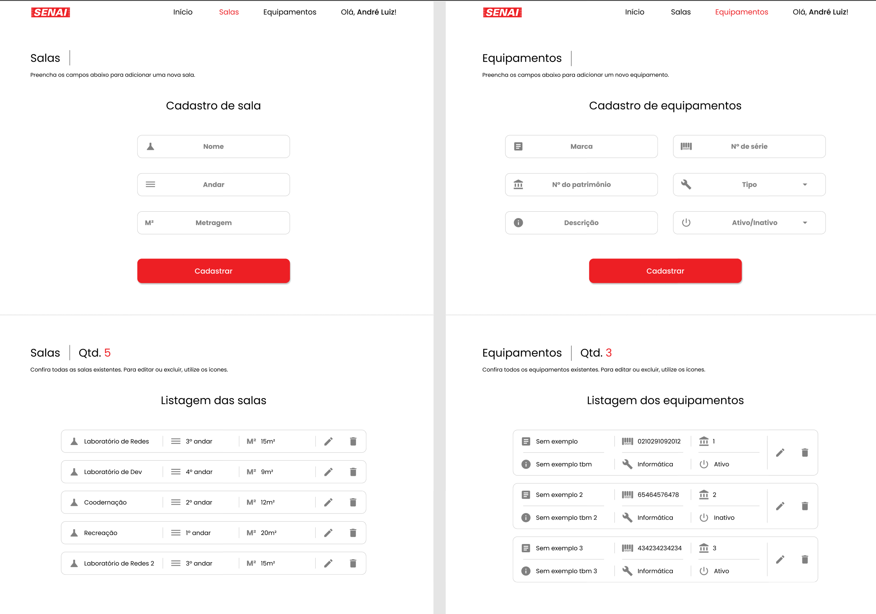

Slide 8
Obrigada pela atenção !

